Slide 1
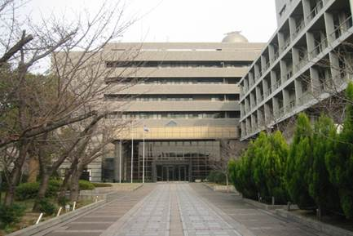
大阪府ESCO事業の導入事例④
（1/3）
事業名 | 大阪府教育センターESCO事業
契約者名 | ㈱荏原製作所大阪支社、三菱電機㈱関西支社、 ㈱エヌ・ティ・ティ ファシリティーズ
契約期間 | 平成15年11月16日 ～ 平成25年3月31日 ESCOサービス期間は 平成16年4月1日～平成25年3月31日（９年間）
契約方式 | シェアード・セイビングス契約（民間資金活用型）
主な省エネ 改修内容 | ・ 冷却水ポンプ、冷温水ポンプのインバータ制御 ・ 蛍光灯安定器の高効率化 ・ 変圧器統合による変圧器損失電力の削減
導入効果 | 省エネルギー率：13.7%（計画値） |  | CO2 削減率 ： 12.6％（計画値）
施設概要 | 用途 所在地 竣工時期 延床面積 構造・階数 | : 研修施設 : 大阪市住吉区苅田 : 1993年（本館）1970年（別館） : 18,830 m² : RC造 地上７階 / 地下1階（本館）※一部８階 地上５階 / 地下1階（別館）

Slide 2
大阪府ESCO事業の導入事例④
【契約に基づくESCＯ事業の経費と利益配分】
（2/3）
（単位：千円／年）
光熱水費
【 39,828 】
光熱水費
削減額
【4,359】
府の利益
【1,912】
光熱水費
削減額
【5,673】
府の利益
【3,226】
府の利益
【 5,673 】
ESCO
サービス料
【2,447】
ESCO
サービス料
【2,447】
光熱水費
【 35,469 】
光熱水費
【 34,155 】
光熱水費
【 34,155 】
ESCO実施前
契約期間満了後
ESCOサービス期間
（初年度）
ESCOサービス期間
（２年目以降８年間）
※初年度の経費削減効果については、契約電力の削減効果が年度途中から生じる見込みのため低くなっている。

Slide 3
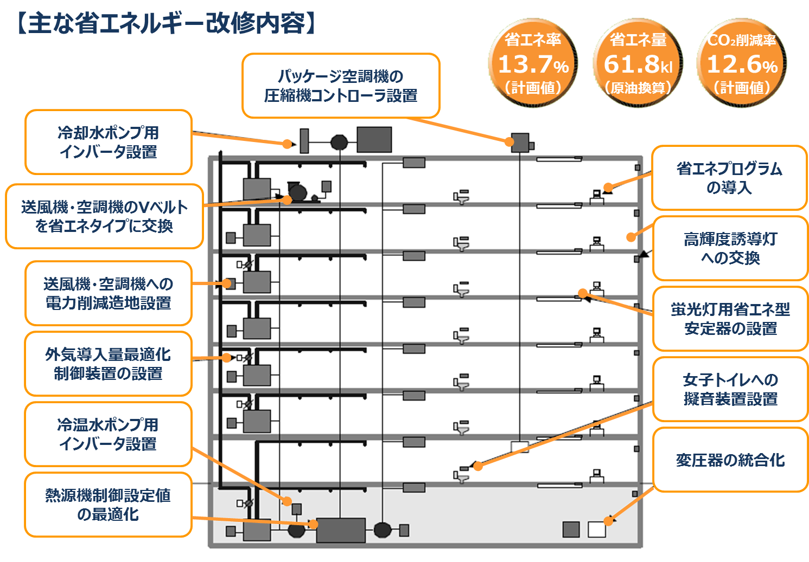
大阪府ESCO事業の導入事例④
（3/3）

